Slide 1
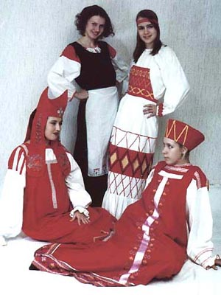
Имя в реке времени
Урок -конференция

Slide 2
Родственные слова
Именной – к имени относящийся(именной указ, именное повеление)
Именно - точно, подлинно, буквально
Именовать – давать имя
Наименовать – назвать
Именованье – название
Именины - день ангела, соименного святого

Slide 3
Родственные слова
Именинный - относящийся к именинам
Именинник – у христиан – это человек, называемый так в день ангела соименного ему святого
Именитый – знаменитый, сановитый
Именительный падеж – начальная форма существительных, прилагательных

Slide 4
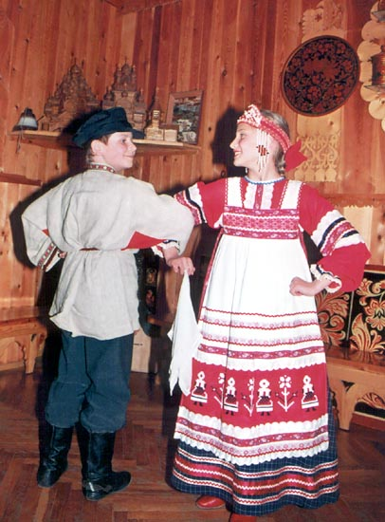
Древние русские имена
Добрыня
Храбр
Молчан
Третьяк
Умник
Несмеяна
Забава
Любава
селянин

Slide 5
АЛЕКСАНДР. Защитник людей (греч).
АЛЕКСЕЙ. Помощник (греч)
АНДРЕЙ.
Мужественный, храбрый (греч).
ВАЛЕНТИН. Сильный (латин)
ГЕОРГИЙ. Землепашец (греч).
ДМИТРИЙ. Плод земной (греч)

Slide 6
Значение имени
НИКИТА. Победоносный (греч)
НИКОЛАЙ. (греч)
ОЛЕГ. Светлый (скандинав)
ПАВЕЛ. Малый (латин).
РОМАН. Римлянин (латин)
СТАНИСЛАВ. Стать славным,известным(польск).
ЯРОСЛАВ. Яркая слава (славян).
ИВАН. От Иоанн, благодать Божия (др.-евр).
ИГОРЬ. Охранять имя Бога (др.-русск).
ЕГОР. Покровитель земледелия (др.-русск).
ИЛЬЯ. От Илия, крепость Господня (др.-евр).
КИРИЛЛ. Господин (греч)
ЛЕОНИД. Льву подобен (греч

Slide 7
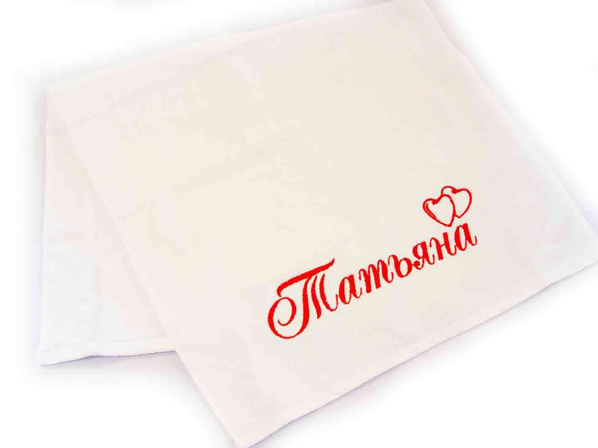
"устроительница" (греч.)

Slide 8
Татьяна
Ах, Таня, Таня, Танечка, с ней случай был такой: Служила наша Танечка в столовой заводской.
Из фильма «Карнавальная ночь»

Slide 9
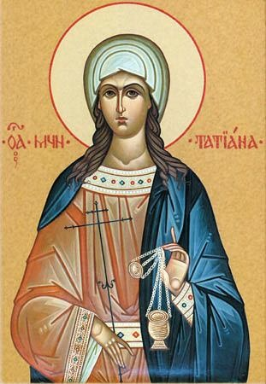
25 января
Была земля Белым бела, Мела метель. Татьянин день, Татьянин день

Slide 10
Студентка-практикантка
Автор: Евгений Осин
Автор: Сергей Есенин
Танюша
А этот класс десятый моложе был немножко И это наша Таня однажды поняла Когда вдруг проверяя тетради у окошка Она записку смятую нашла
Хороша была Танюша, краше не было в селе, Красной рюшкою по белу сарафан на подоле. У оврага за плетнями ходит Таня ввечеру. Месяц в облачном тумане водит с тучами игру.

Slide 11
Автор: Агния Барто
Мячик
Автор: Агния Барто
Таня
Автор: Игорь Тальков
.
Таня
Автор: Игорь Тальков Та-та-та... Таня, Потанцуй со мной. Я хочу сказать тебе заранее Очень заводной. По-по-по потанцуй И скоро ты сама пойемшь. Ты поймешь, что лучшего партнера В мире не найдешь Таня. Таня. Таня.
Мячик
Автор: Агния Барто
Наша Таня громко плачет: Уронила в речку мячик. - Тише, Танечка, не плачь: Не утонет в речке мяч.
Имена в этом стихотворе

